Slide 1
Mechanické vlastnosti plynů
7. třída

Slide 2
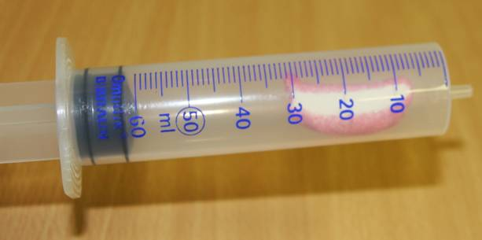
opakování
Plyny
stlačitelné
rozpínavé
- nemají vlastní tvar ani objem
- jsou tekuté
částice plynů se neustále neuspořádaně pohybují
jsou od sebe hodně vzdáleny, proto se mohou
stlačovat a rozpínat

Slide 3
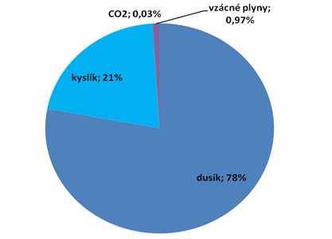
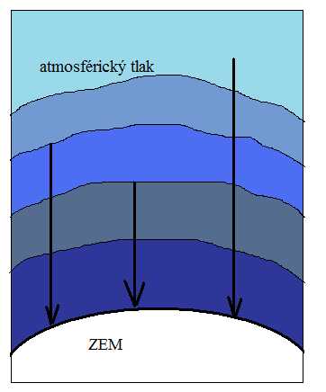
opakování
Atmosférický tlak
Atmosféra – vzduchový obal Země
Dále:
vodní páry
částečky prachu
mikroorganismy
Částice tvořící atmosféru jsou působením tíhové síly přitahovány k zemskému povrchu.

Slide 4
atmosférický tlak - pa
nové učivo
F = pa . S
Jednotka – 1 Pa
Tlaková síla působí v atmosférickém vzduchu kolmo na libovolnou plochu.
Co je to vakuum?
Vakuum – je prostor, kde je tlak plynu mnohem nižší než tlak atmosférický – vzduchoprázdný prostor
Nejznámější experiment o důkazu vakua je pokus
s magdeburskými koulemi.

Slide 5
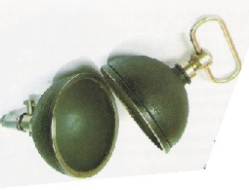
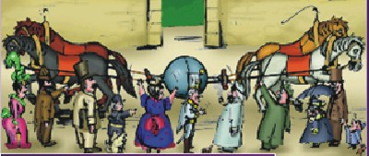
Magdeburské polokoule
Otto von Guericke, starosta města Magdeburgu, v roce 1654 předvedl dramatický experiment, ve kterém ukázal sílu vakua a dokázal existenci atmosféry Země.
Guericke spojil dvě duté měděné polokoule s úchyty o průměru 51 cm (Magdeburské polokoule) a ze vzniklé dutiny vypumpoval vzduch.
Pak nechal zapřáhnout ke každé polokouli 4 páry koní a ukazoval, že ani 16 koní není schopno od sebe polokoule oddělit. Poté, co nechal do dutiny opět vniknout vzduch, se od sebe obě polokoule oddělily samovolně.
Prokázal, že obě polokoule nebyly k sobě pevně připoutány vzduchoprázdnem, ale že polokoule držel u sebe tlak okolního vzduchu.

Slide 6
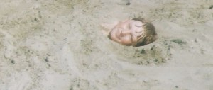
Člověk zahrabaný pískem na pláži na sobě cítí tíhovou sílu písku
Nad námi je atmosféra, složená z atomů a molekul. Na všechny působí tíhová síla.
Výsledkem tíhové síly je značný tlak vzduchu - působí na předměty i na nás
Tento tlak nazýváme atmosférický.

Slide 7
Proč si atmosférický tlak neuvědomujeme?
Tlaková síla atmosféry na povrch lidského těla je obrovská.
Odhadneme-li obsah povrchu člověka na 1 m², je celková tlaková síla atmosféry 100 000 N!
Stejně velký tlak je však i uvnitř lidského těla.
Proto jsou síly působící na pokožku stejně velké, mají opačný směr, výslednice je tedy nulová.

Slide 8
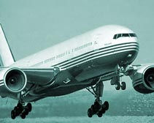
Kdy si přítomnost atmosférického tlaku uvědomujeme?
Jedeme-li autem dlouho do kopce nebo z kopce, cítíme tlak v uších a něco nás nutí polykat.
To něco je převažující tlaková síla zevnitř nebo zvenku.
Polykáním obě síly vyrovnáváme.
Další příklady!
Změny tlaku při jízdě ve výtahu,
při přistávání letadla,..

Slide 9
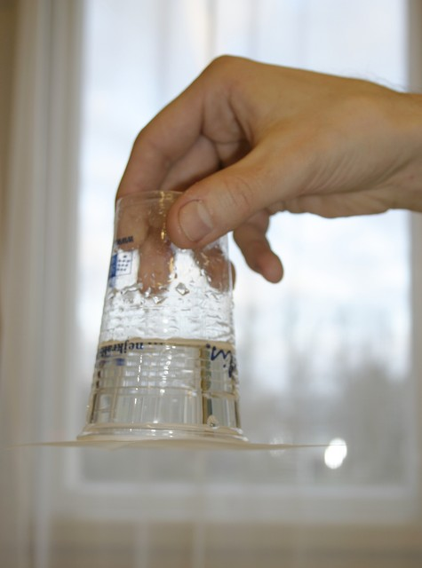
Horní vrstvy atmosféry působí v gravitačním poli Země tlakovou silou na dolní vrstvy atmosféry.
Pokus – sklenice vody, papír
Naplňte sklenici vodou až po okraj a položte na ni papír. Papír přidržte rukou a sklenici obraťte dnem vzhůru. Co nastane, když papír pustíte?
https://www.youtube.com/watch?v=J6yjMy39Yn4
Papír přilne ke sklenici
tlaková síla vzduchu F je větší než gravitační síla Fg působící na vodu ve sklenici.
F
Vyzkoušejte, ale raději nad umyvadlem.

Slide 10
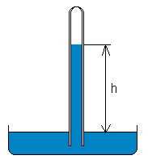
Měření atmosférického tlaku
nové učivo
Atmosférický tlak určíme pomocí hydrostatického tlaku sloupce rtuti.
h = 0,76 m
ρrtuti = 13 500 kg|m³
ph = h.ρ.g
ph = 0,76.13500 .10
ph = 1 026 hPa
^
Torricelliho pokus

Slide 11
nové učivo
Atmosférický tlak nemůžeme určit výpočtem jako hydrostatický tlak, protože atmosférický vzduch má ve vrstvě při povrchu Země větší hustotu než ve vyšších vrstvách.
Známe ze zeměpisu, že atmosférický tlak s nadmořskou výškou klesá.
Atmosféra nemá všude stejnou hustotu vzduchu.
Tlak vzduchu závisí: nadmořské výšce
teplotě a hustotě vzduchu v daném místě
Z důvodu snazšího porovnávání výsledků různých měření byla zavedena průměrná hodnota u hladiny moře, tzv. normální atmosférický tlak
Přibližná hodnota – 1 013 hPa.

Slide 12
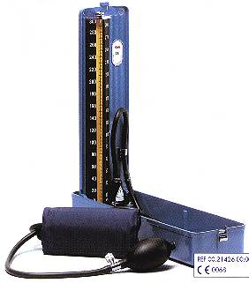
nové učivo
Přístroje pro měření atmosférického tlaku se nazývají - barometry
Rtuťový tlakoměr – barometr
- používá se v laboratořích, je nesnadno přenosný

Slide 13
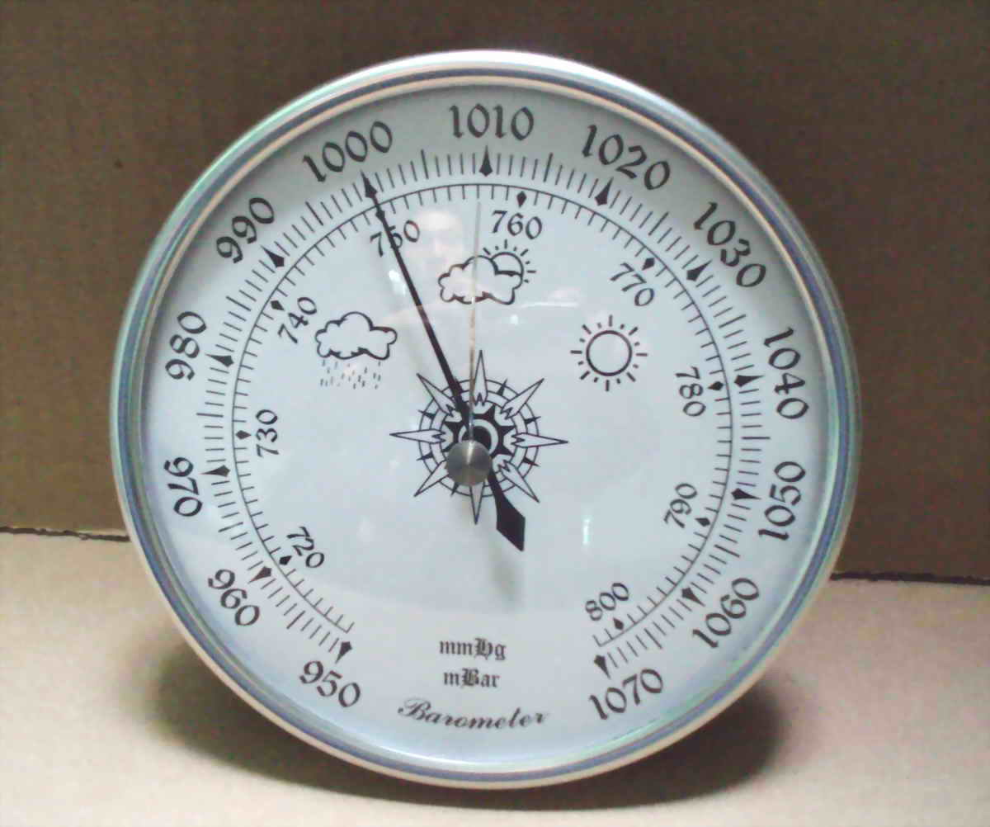
nové učivo
Aneroid
je přístroj k měření atmosférického tlaku (tlaku vzduchu), ukazuje současný stav tlaku. Práce s aneroidem je oproti práci se rtuťovým tlakoměrem podstatně jednodušší, protože přístroj je menší, uzavřený (nehrozí únik rtuti) a odolnější (nehrozí rozbití skleněných částí).

Slide 14
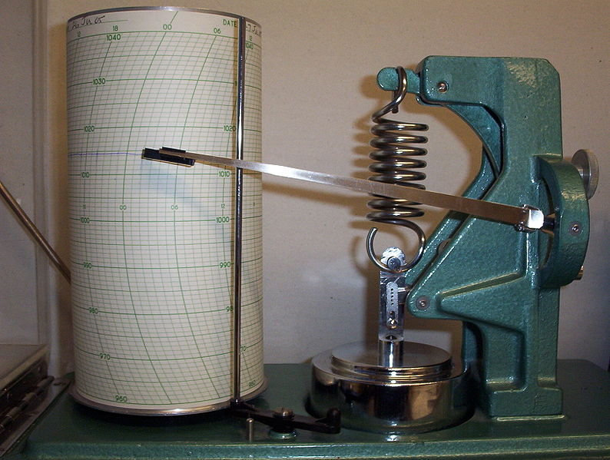
nové učivo
Barograf
je registrační barometr pro záznam časového průběhu atmosférického tlaku (tlaku vzduchu). Tím se liší od barometru a aneroidu, které ukazují jen aktuální hodnotu atmosférického tlaku. Barograf používaný v meteorologii má dobu záznamu obvykle pro jeden den.
Využití – např.
v letectví

Slide 15
Pracuj v pracovním sešitě – str. 38
cv. 1 – opiš: h = 75 cm = 0,75 m
ρ rtuti = 13 600 kg/m³
ph = ? Pa
ph = h.ρ.g
ph = 0,75 . 13 600 . 10
ph = 101 200 Pa = 101 kPa
cv. 2 – spoj správné dvojice, když nevíš, podívej se do prezentace
cv. 3 – zkus správně doplnit
Ke kontrole pošli ofocený pracovní list.

